Slide 1
Тема 1. Методологічні основи менеджменту
Сутність категорії “управління” та “менеджмент”.
Суб’єкт та об’єкт управління.
Цілі та завдання менеджменту.
Менеджмент як вид професійної діяльності. Менеджмент як система наукових знань. Менеджмент як мистецтво управління.
Менеджери та підприємці – ключові фігури ринкової економіки. Спільне та відмінне між менеджером та підприємцем.
Рівні управління, групи менеджерів.
Сфери менеджменту: виробництво, фінанси, кадри, нововведення, облік, збут, зовнішньоекономічна діяльність.
Існуючі парадигми менеджменту.

Slide 2
Притча «Про дохлих коней»
У житті кожного з нас є кілька «дохлих коней». Але замість того, щоб визнати свої невеликі невдачі та провали, ми створюємо цілу чергу заходів щодо виправлення ситуації, які теж нічим не допомагають. У народі такий комплекс дій називається «пофарбувати та викинути». Справжня життєва мудрість полягає в тому, щоб якнайшвидше визначити слабку ланку і не витрачати на неї зайві час, гроші, зусилля, увага та нерви.

Slide 3
Стара індіанська приказка висловлює цю думку наочніше: «Кінь здох — злізь». Здавалося б, все ясно, але…
1. Ми вмовляємо себе, що є ще надія.
2. Ми б'ємо дохлого коня сильніше.
3. Ми говоримо: «Ми завжди так скакали».
4. Ми організовуємо захід для пожвавлення дохлих коней.
5. Ми пояснюємо собі, що наш дохлий кінь набагато краще, швидше і дешевше.
6. Ми сидимо біля коня і вмовляємо його не бути дохлим.
7. Ми купуємо засоби, які допомагають швидше скакати на дохлих конях.
8. Ми змінюємо критерії розпізнавання дохлих коней.
9. Ми стягуємо дохлих коней разом, сподіваючись, що разом вони скакатимуть швидше.
10. Ми наймаємо фахівців з дохлих коней.

Slide 4
Терміни «управління» і «менеджмент» пов’язані між собою.
«Управління» – це цілеспрямована дія на об’єкт із метою зміни його стану або поведінки. Управляти можна технікою, технологією, ресурсами тощо.
«Менеджмент» є складовим елементом управління, під яким розуміють цілеспрямовану дію на колективи працівників або окремих виконавців із метою досягнення поставлених цілей.
Зміст поняття «менеджмент» можна розглядати як науку і практику управління, як організацію управління фірмою і як процес прийняття управлінських рішень.

Slide 5
Найчастіше використовувані визначення дефініції «менеджмент»
Оксфордський словник | Менеджмент (англ. manage - управляти) – це вміння управлятися зі справами, ситуацією тощо; влада і мистецтво керівництва; манера спілкування з людьми; апарат управління; вміння та адміністративні навички організовувати ефективну роботу апарату управління організації
О. С. Виханський | Менеджмент – це систематизований успішний досвід організацій
П. Друкер | Менеджмент – це генерування людської енергії та надання їй напрямку
В. В. Стадник | Менеджмент – вид діяльності, змістом якої є цілеспрямований вплив на працівників організації з метою координації їх дій для досягнення організацією поставлених перед нею цілей.
М. Мескон | Менеджмент – це процес планування, організації, мотивації й контролю з метою формулювання та досягнення цілей організації завдяки праці людей.
Р. Дафт | Менеджмент – це результативне та ефективне досягнення цілей організації шляхом планування, організації, керівництва та контролю організаційних ресурсів
І. Адізес | Менеджмент – це процес, сутність якого полягає у тому, щоб зробити Організацію ефективною та результативною в короткостроковій та в довгостроковій перспективах

Slide 6
Поміж менеджерів-практиків та вчених ще й досі не існує єдності поглядів щодо сутності менеджменту:
перші вважають, що менеджмент – це професія орієнтована на практичне використання. Головне тут – реальний результат, який забезпечується накопиченим досвідом менеджера;
другі вважають, що менеджмент – це процес досягнення мети організації за допомогою інших людей. Тому, головне для менеджера - це мистецтво спілкування з людьми та керування ними;
треті вважають, що менеджмент – процес прийняття раціональних рішень. Тому, головне завдання менеджера – це пошук оптимальних управлінських рішень за допомогою певних моделей та на основі використання системи наукових знань.

Slide 7
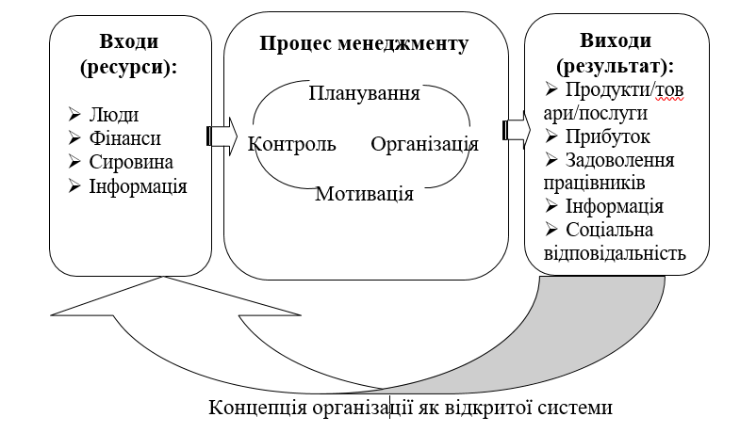

Slide 8
Цілі менеджменту
Кінцевою ціллю менеджменту є забезпечення прибутковості, або доходності в діяльності фірми шляхом раціональної організації виробничого процесу. Ситуація на ринку, як відомо, постійно змінюється, проходять зміни в становищі на ринку конкурентів, в умовах і формах фінансування. Звідси постійна наявність ризику.
Ціллю менеджменту в цих умовах є постійне подолання ризику або ризикових ситуацій не тільки в теперішньому, але й в майбутньому, для чого необхідно мати певні резервні грошові засоби і надання менеджерам певного ступеня свободи і самостійності в господарській діяльності з метою швидкого реагування і адаптації до умов, які змінюються.

Slide 9
Завдання менеджменту
Найважливішим завданням менеджменту є організація виробництва товарів і послуг з урахуванням потреб споживачів, забезпечення рентабельності діяльності підприємства і його стабільного становища на ринку.
У зв'язку з цим в завдання менеджменту входить:
- забезпечення автоматизації виробництва і перехід до використання робітників, які мають високу кваліфікацію;
- стимулювання роботи працівників фірми шляхом створення для них кращих умов праці і встановлення більш високої заробітної плати;
- постійний контроль за ефективністю діяльності фірми, координація всіх підрозділів фірми;
- постійний пошук і освоєння нових ринків.

Slide 10
До завдань, які вирішуються в менеджменті, також відносять:
- визначення конкретних цілей розвитку фірми;
- виявлення пріоритетності цілей, їх черговості та послідовності вирішення;
- розробка стратегії розвитку фірми, господарських завдань і шляхів їх вирішення;
- розробка системи заходів для вирішення проблем, які намічаються на різні часові періоди;
- визначення необхідних ресурсів і джерел їх покриття;
- встановлення контролю за виконанням поставлених завдань.

Slide 11
Менеджмент як вид професійної діяльності
Менеджмент як вид професійної діяльності передбачає:
орієнтацію фірми на потреби ринку і організацію виробництва
тієї продукції (послуг), яка може задовольнити споживачів і принести підприємству передбачений прибуток;
  постійне намагання підвищити ефективність виробництва;
  самостійність прийняття управлінських рішень і відповідальність за їх ефективну реалізацію;
  використання новітньої техніки, технології, інформаційних систем управління тощо.

Slide 12
Менеджмент як система наукових знань.
Менеджмент як наука має свій предмет і методи його вивчення, свої специфічні проблеми і підходи до розв’язання їх.
Наукове підґрунтя цієї дисципліни складає вся сума знань про управління, накопичена практикою людської цивілізації і сконцентрована у вигляді концепцій, теорій, способів, систем управління.
Менеджмент як наука пояснює природу управлінської праці, встановлює причинно-наслідкові зв’язки, виявляє фактори та умови, за яких спільна праця людей більш ефективна.

Slide 13
Менеджмент як мистецтво управління.
Мистецтво управління полягає в тому, щоб здійснювати ефективне керівництво, враховуючи гнучкість, креативність, співпрацю та взаємодію з колегами та підлеглими. Це вимагає від менеджера багато навичок, таких як здатність до комунікації, лідерство, мотивація, прийняття рішень, планування та організація. Крім того, успішні менеджери повинні мати здатність до інновацій та креативності, щоб знаходити нові способи вирішення проблем та досягнення цілей. Це дозволяє менеджерам створювати конкурентні переваги для своєї організації та розвиватися відповідно до змін у суспільстві та на ринку праці.

Slide 14
Основні завдання менеджменту як мистецтва управління включають:
1. Створення стратегії: вироблення плану дій та цілей організації, щоб забезпечити успішне функціонування та конкурентоспроможність.
2. Організація: встановлення структури та процесів, необхідних для виконання стратегії та досягнення цілей.
3. Управління персоналом: забезпечення правильного підбору та навчання персоналу, мотивація та керівництво ними для досягнення організаційних цілей.
4. Керування ресурсами: ефективне використання фінансових, матеріальних та інших ресурсів для досягнення максимальних результатів з мінімальних витрат.
5. Керування процесами: контроль та оцінка виконання процесів та проєктів, використання інструментів та технік для забезпечення ефективності.

Slide 15
Основні завдання менеджменту як мистецтва управління включають: (продовження)
6. Розвиток та інновації: постійне оновлення та удосконалення стратегії і процесів для забезпечення конкурентоспроможності й успіху на ринку.
7. Керування ризиками: ідентифікація та управління ризиками, що можуть вплинути на організацію та її діяльність.
8. Взаємодія з клієнтами та партнерами: забезпечення взаємодії з клієнтами та партнерами з метою забезпечення успіху на ринку та задоволення їх потреб.

Slide 16
Підходи до оволодіння мистецтвом управління, сформульовані Лі Яккока.
1. Уміння контактувати з людьми – оце все і вся.
2. Щоб мати успіх у бізнесі, як і скрізь, саме основне – це вміти зосередитись і раціонально використовувати свій час.
3. Тому, хто хоче стати спеціалістом у галузі вирішення будь-яких завдань у бізнесі, необхідно насамперед навчитися визначати пріоритети.
4. Необхідно регулярно задавати декілька питань своїм провідним працівникам:
– Які завдання Ви ставите собі на найближчі три місяці?
– Які Ваші плани, пріоритети, надії?
– Що Ви збираєтеся зробити для їх здійснення?
5. Регулярно, раз у три місяці, кожен менеджер повинен сісти за стіл поруч із своїм безпосереднім керівником, щоб підбити підсумки зробленого і визначити цілі на наступний квартал.
6. Повинен бути порядок письмового викладу будь-якої ідеї – це перший крок до втілення її в життя.
7. Інколи необхідно піти на ризик, а потім виправляти помилки, які були допущені.
8. Найважливіші рішення в корпораціях фактично приймаються не колективними органами, не комітетами, а окремими особами.
9. Менеджери повинні не тільки вміти приймати своєчасні рішення, їм належить також роль мотиватора.

Slide 17
Підходи до оволодіння мистецтвом управління, сформульовані Лі Яккока (продовження)
10. Єдиний спосіб настроїти людей на енергійну діяльність – це спілкуватися з ним.
11. Якщо хочете людину похвалити, зробіть це в письмовій формі, а коли хочете його висварити, краще зробіть це по телефону.
12. Не старайтеся виконувати роботу, яку повинні робити інші.
13. Головною причиною, через яку здібні люди не можуть зробити кар’єру, є те, що вони погано контактують зі своїми колегами.
14. Більшість людей не читає цілком газетні матеріали, а обмежується заголовками і підзаголовками. Звідси наслідок – ті, хто їх формулює, має вплив на сприйняття новин читачами.
15. Єдине, чим володіє людина, - це здатність роздумувати, це її здоровий глузд. Це її єдина реальна перевага перед мавпою.
16. Помилки роблять усі. Біда в тому, що більшість людей просто не хоче їх відкрито визнавати.
17. Якщо дійсно віриш у те, що ти робиш, варто наполегливо добиватися свого навіть перед перешкодами, які виникають.

Slide 18
??? В чому полягає різниця між менеджером і підприємцем?

Slide 19
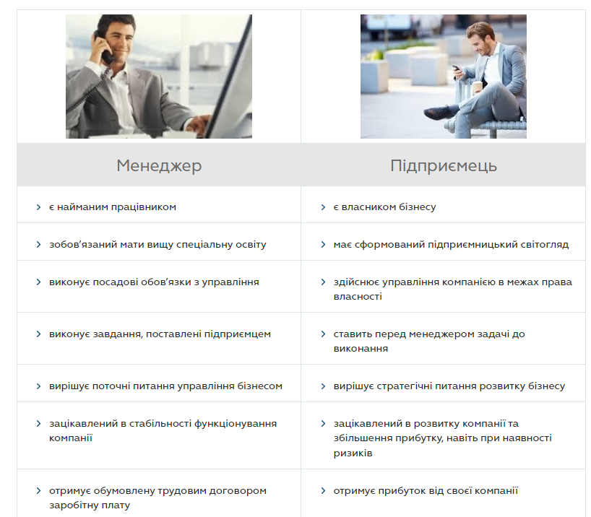
Менеджери і підприємці

Slide 20
У роботі менеджера і підприємця є спільні риси: обидва переслідують цілі, поставлені перед підприємством; застосовують певні способи управління; планують, координують і контролюють діяльність працівників підприємства; працюють на свій страх і ризик.
Один ризикує своєю посадою, другий - власним капіталом.

Slide 21
Сучасний менеджер виступає в декількох іпостасях:
це - управлінець, наділений владою, що керує великим колективом людей;
це - лідер, спроможний вести за собою підлеглих, використовуючи свій авторитет, високий професіоналізм, позитивні емоції;
це – людина, яка має певні комунікативні здібності, що постійно встановлює контакти з партнерами і владою, що успішно переборює внутрішні і зовнішні конфлікти;
це – людина, яка наділена стратегічним мисленням, може формувати цілі, основні види діяльності та напрямок «основного удару», визначати союзників і супротивників, власні переваги та напрямок їх використання.

Slide 22
??? Якими людськими якостями має володіти менеджер?

Slide 23
Менеджер – професійний керівник, адміністратор на відповідному рівні. Успішність діяльності менеджера залежить від його майстерності, яка може бути згрупована у наступні сім категорій:
1. Концептуальна майстерність – здатність менеджера розуміти узагальнену стратегію розвитку організації.
2. Майстерність ухвалення рішень – вміння своєчасно виявляти проблеми відхилень системи управління і обирати найкращий з альтернативних варіант вирішення проблем.
3. Мистецтво аналітика – талант аналізу ситуації, правильного розподілу робіт і завдань, вибору оптимальної техніки, технології, методів і моделей вирішення задач управління. Здібність схоплювати основну суть справи, генерувати нові ідеї.
4. Адміністративна майстерність – спроможність виконувати певні організаційні обов’язки, ефективно діяти в рамках обмеженого бюджету часу, фінансів, трудових ресурсів тощо.
5. Комунікаційне мистецтво – вміння координувати інформаційні потоки, логічно і доступно передавати свої ідеї іншим.
6. Психологічна майстерність – здатність безконфліктно взаємодіяти з людьми, створювати сприятливий мікроклімат у колективі.
7. Технічна майстерність передбачає особливу компетенцію з техніки і технології виконання завдань відповідної галузі.

Slide 24
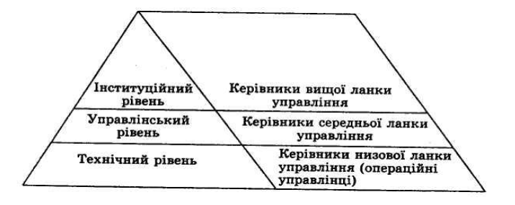
Рівні управління. Групи менеджерів

Slide 25
Рівні управління. Групи менеджерів
До вищого рівня відноситься невелика група основних керівників організації. Це президент (директор), віце-президенти (заступники), головний виконавчий директор. На цьому рівні формулюється місія, встановлюються цілі, стратегія та основні задачі підприємства (залучення інвестицій, проведення наукових досліджень, розробка нових проектів, продукції, послуг, вихід на нові ринки тощо).
До середнього рівня управління, як правило, відносяться керівники функціональних підрозділів (фінансового, планового, технічного відділів, відділу охорони праці, відділу кадрів тощо) і керівники виробничих відповідних підрозділів. Менеджери середнього рівня відповідальні за розробку, впровадження і реалізацію рішень, які були прийняті вищим керівництвом.
До низового рівня відносять керівників секторів, груп, майстрів тощо. Ці керівники відповідальні за виробництво продукції, товарів, послуг, рішення конкретних завдань на операційному рівні.

Slide 26
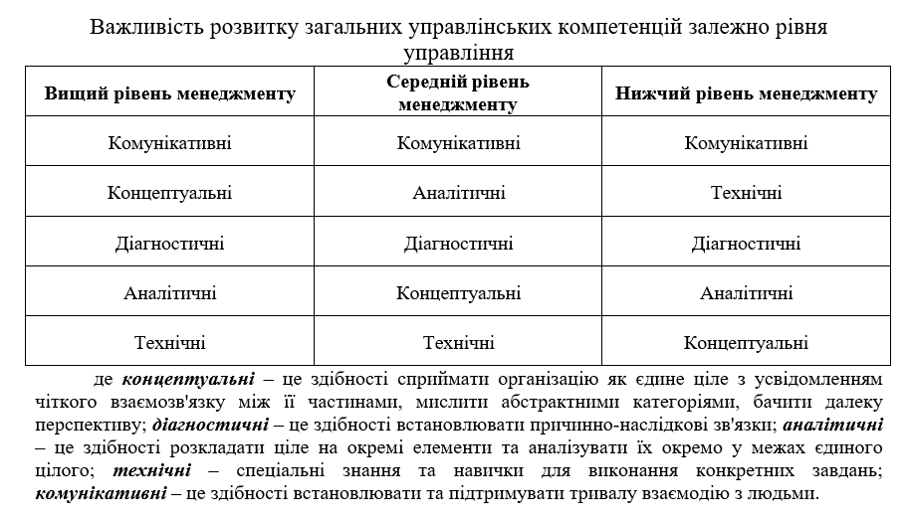

Slide 27
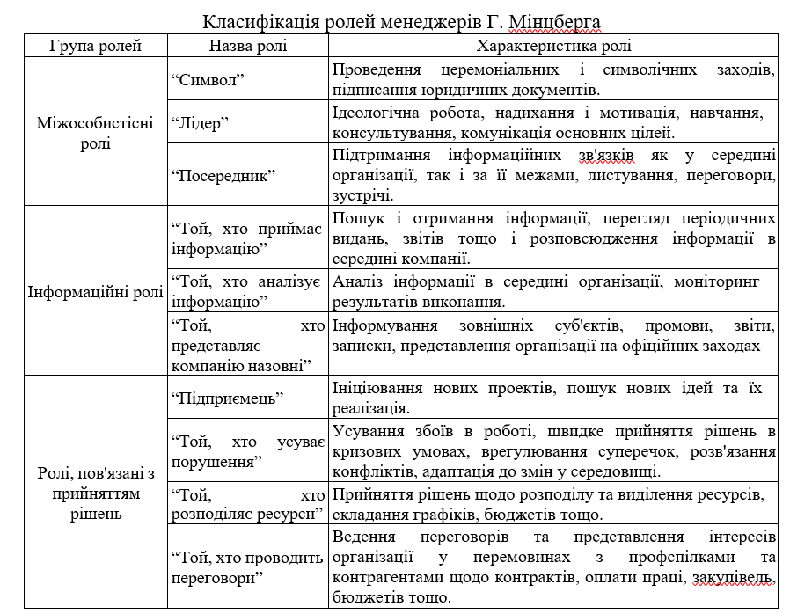

Slide 28
Сфери менеджменту
За сферами управління виділяють:
- Менеджмент персоналу займається управлінням людьми, мотивацією, організацією їхньої діяльності, перекваліфікацією, розстановкою на робочих місцях тощо.
- Виробничий менеджмент займається організацією виробництва, його технологічними процесами, якістю продукції.
- Маркетинговий менеджмент – це організація взаємодії внутрішнього середовища фірми з умовами ринку; ефективна організація реалізації продукції, отримання доходу.
- Інноваційний менеджмент – запорука конкурентоспроможності організації, інноваційна стратегія якої повинна включати: розробку планів і програм реорганізацій, розробку нових продуктів тощо.
- Фінансовий (інвестиційний) менеджмент – управління фінансами. Фінансовий менеджер керує фінансовими потоками, розміщує вільні кошти в активи, інвестиційні проекти, робить все можливе, щоб фінансові ресурси перетворювались на прибутки й давали додаткові дивіденди.
- Стратегічний менеджмент – сфера перспективних проектів, довготермінових бізнес-планів, пошуку резервів розвитку організації

Slide 29
